Slide 1
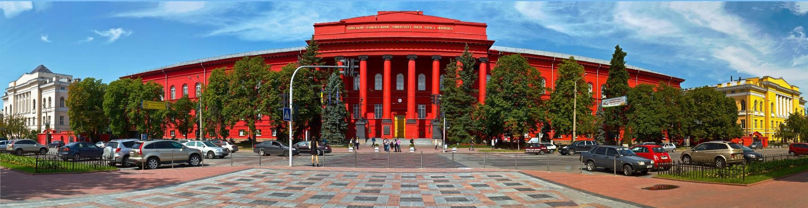
АТЕСТАЦІЯ НАУКОВИХ ШКІЛ

Slide 2
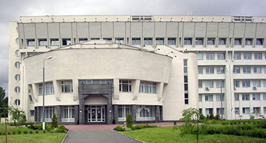




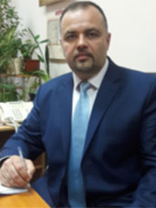
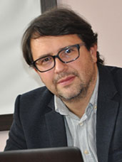


ГЕОГРАФІЧНИЙ ФАКУЛЬТЕТ
КВАЛІФІКАЦІЙНА КАРТА НАУКОВОЇ ШКОЛИ
Концептуалізація трансформацій постсоціалістичних міст, масштабів та причин урбіциду в Україні, вплив війни на розвиток міст, напрями поствоєнного їх відновлення, особливості соціально-демографічного розвитку регіонів, міграцій населення, географії захворюваності та здоров’я населення, локальних та регіональних ринків праці, розвиток концепції регіональної соціальної безпеки.
ЗАПОТОЦЬКИЙ
Сергій Петрович,
доктор географічних наук, професор,
професор кафедри економічної
та соціальної географії,
декан географічного факультету
МЕЗЕНЦЕВ
Костянтин Володимирович,
доктор географічних наук, професор, завідувач кафедри економічної та соціальної географії
Детальніше
Детальніше

Slide 3
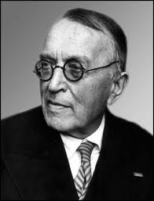
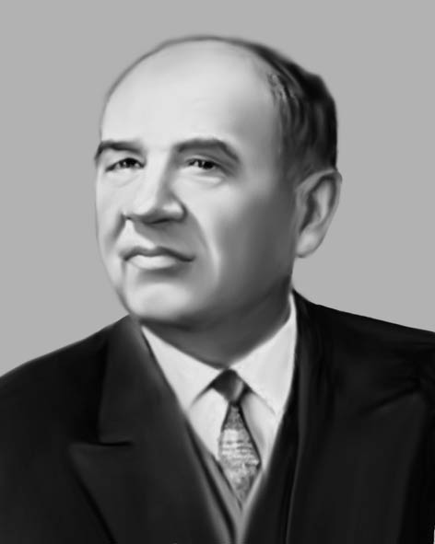
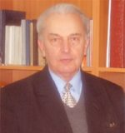
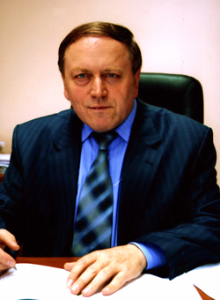
ЗАСНОВНИК ТА ОЧІЛЬНИКИ НАУКОВОЇ ШКОЛИ
Розвивали теорію і методологію соціально-економічної географії та регіонознавства, досліджували проблеми географії промисловості, АПК, сфери послуг, природно-техногенної безпеки, демографічного розвитку та міграції населення, розробляли наукові засади регіональної політики України, досліджували регіони та міста країни
Академік
КОСТЯНТИН ВОБЛИЙ
професор, доктор політекономії та статистки, Заслужений діяч науки і техніки, засновник української економічної географії, ректор Київського комерційного інституту, директор Інституту економіки, віце-президент ВУАН, перший завідувач кафедри економічної географії Київського університету імені Тараса Шевченка (1933-1947 рр.)
Професор
ОЛЕКСІЙ ДІБРОВА
доктор географічних наук, професор, видатний педагог,
завідувач кафедри економічної географії Київського національного університету
імені Тараса Шевченка
(1959-1973 рр.)
Професор
МИКОЛА ПІСТУН
доктор географічних наук, заслужений працівник народної освіти, академік Академії наук вищої школи, завідувач кафедри економічної та соціальної географії Київського національного університету імені Тараса Шевченка (1975-1998 рр.)
Академік
ЯРОСЛАВ ОЛІЙНИК
професор, доктор економічних наук, Заслужений діяч науки і техніки України, декан географічного факультету, завідувач кафедри економічної та соціальної географії Київського національного університету імені Тараса Шевченка (1998-2015 рр.)

Slide 4
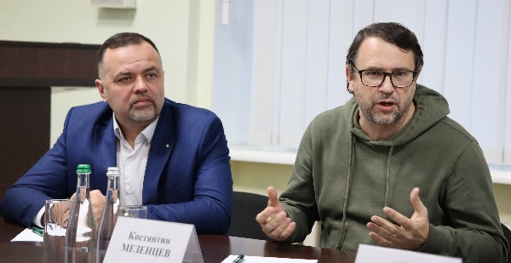
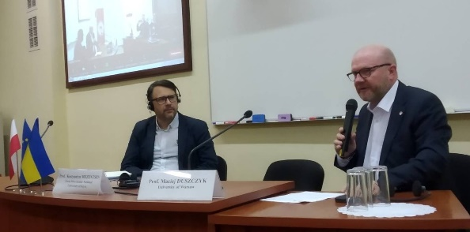
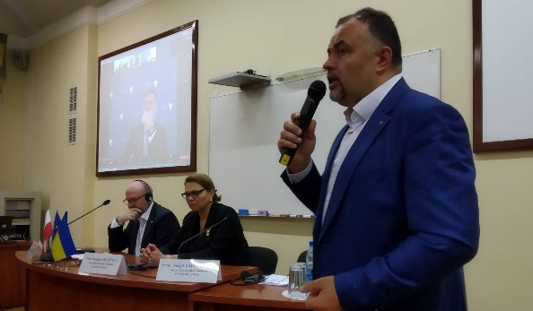
МІЖНАРОДНЕ ВИЗНАННЯ НАУКОВОЇ ШКОЛИ
Міжнародні грантові проєкти
«Посилення спроможності громад для відбудови через пілотування їхньої взаємодії з університетами» (2023-2024; Міжнародний фонд «Відродження», координатор К.Мезенцев)
«Labs4TwinnedResearch – спільний розвиток досліджень у Києві та Единбурзі заради майбутнього» (2022-2024, спільно з Единбурзьким університетом, керівник лабораторії «Впливи війни» К.Мезенцев)
«Українські міста на лінії геополітичного розлому: міська ідентичність, геополітика, міська політика» (2018-2023, Норвезький дослідницький фонд, спільно з Університетом Осло; науковий керівник К.Мезенцев)
«Неодно­значні приміські простори: порів­няль­ний аналіз місцевих траєкторій розвитку та мінливі повсякденні практики» (2019-2020, спільно з Університетом Зальцбурга; науковий керівник К.Мезенцев)
«Сприяння малому бізнесу та вдосконалення системи освіти шляхом дослідження та розвитку туристичних кластерів у сільській місцевості України» (2021-2023; спільно з Талліннським університетом; науковий керівник С.Запотоцький)
Членство у редколегіях іноземних періодичних видань, що індексуються у Scopus/WoS
Ключові спікери на провідних наукових форумах у сфері урбаністики та регіональної науки

Slide 5
СТАЛІСТЬ НАУКОВОЇ ШКОЛИ
Захисти дисертаційних робіт за останні 5 років
доктора наук – 3
кандидата наук – 12
доктора філософії – 5
кваліфікаційних робіт магістра – понад 70
Фахова експертиза
робочі групи з розробки Містобудівного кодексу України (К.Мезенцев, С.Запотоцький), з розробки Плану відновлення України «Будівництво, містобудування, модернізація міст та регіонів» (К.Мезенцев), Review Board з розробки Концепції муніципальної статистики України (К.Мезенцев)
Технічний комітет з стандартизації «Туризм та послуги сфери туризму» (заступник Голови К.Мезенцев, член О.Любіцева)
Науково-методична підкомісія МОН зі спеціальності 106 Географія (голова К.Мезенцев), Галузева експертна рада НАЗЯВО з галузі знань 10 Природничі науки (С.Запотоцький)
Створено Експертно-консультаційний центр з розвитку громад і територій (керівник А.Мельничук)

Slide 6
ПРАКТИЧНА РЕАЛІЗАЦІЯ НАУКОВОГО ПОТЕНЦІАЛУ В ОСВІТНЬОМУ ПРОЦЕСІ
Розробка та реалізація освітніх та сертифікатних програм
Розроблено та впроваджено нові освітні програми бакалаврську «Урбаністика та міське планування» (гарант Н.Провотар) та магістерську «Урбаністика та регіональний розвиток» (гарант В.Пасько) (обидві програми отримали зразкову акредитацію)
Проєкт Еразмус Мундус «Спільна магістерська програма з політичної географії» (2023-2024, науковий керівник К.Мезенцев)
Тренінги за програмою «Лідерство, командоутворення і антикризове управління на деокупованих територіях», сертифікатна програма «Стратегування та планування розвитку громад та територій – дії лідерів громад»
Проведення шкіл для молодих вчених
4 докторських школи з міської геополітики спільно з Університетом Осло
Літня школа з проблем міського розвитку спільно з Університетом Адама Міцкевича у Познані

Slide 7
  ВІЗИТНА КАРТКА НАУКОВОЇ ШКОЛИ
  «НАУКОВА ШКОЛА РЕГІОНАЛЬНИХ ТА МІСЬКИХ ДОСЛІДЖЕНЬ»
  НАУКОВИЙ НАПРЯМ: СУСПІЛЬНІ НАУКИ; МАТЕМАТИЧНІ ТА ПРИРОДНИЧІ НАУКИ
  Науковий колектив: 28 осіб
  Кваліфікаційний склад:
  Докторів наук – 7
  Кандидатів наук – 21
Найбільш вагомі результати за останні 5 років:
здійснено концептуалізацію трансформацій постсоціалістичних міст, виявлено особливості функціонування міських публічних просторів; виявлено просторові особливості житлової і комерційної субурбанізації Києва, ринку житла Київського регіону, розроблено та апробовано методику дослідження місцевих трендів мінливих повсякденних практик у приміських просторах; виявлено сучасні тенденції та ризики міграцій молоді в Україні; дано оцінку ефективності адміністративно-територіальної реформи в Україні; розвинено концептуальні засади військового урбіциду, охарактеризовано масштаби та причини урбіциду в Україні, проаналізовано вплив війни на розвиток міст та визначено напрями поствоєнного їх відновлення
 | Кількість за останні 5 років
патентів | 1
монографій | 13
підручників | 1
посібників: | 8
статтей у тому числі: | понад 250
Scopus, WOS | 103
Участь у конференціях | понад 50
Участь у виставках | 5
НДР спеціальний фонд (гранти НФДУ, білатеральні проєкти, міжнародні гранти тощо): 5 (с-13495143; 971035854; 0120U104700 та ін.)
Наукова програма та перспективи розвитку: завдання наукового характеру та підготовка молодих вчених
Проведення наукових досліджень в рамках грантових дослідницьких проєктів
Підвищення кваліфікації кадрового складу наукової школи шляхом розширення міжнародних стажувань
Регулярне проведення наукових семінарів з суспільної географії
Практичне впровадження результатів досліджень в процесі поствоєнного відновлення регіонів та міст України
Презентація результатів досліджень широкій громадськості

Slide 8

Київський національний університет імені Тараса Шевченка, 2024

